Slide 1
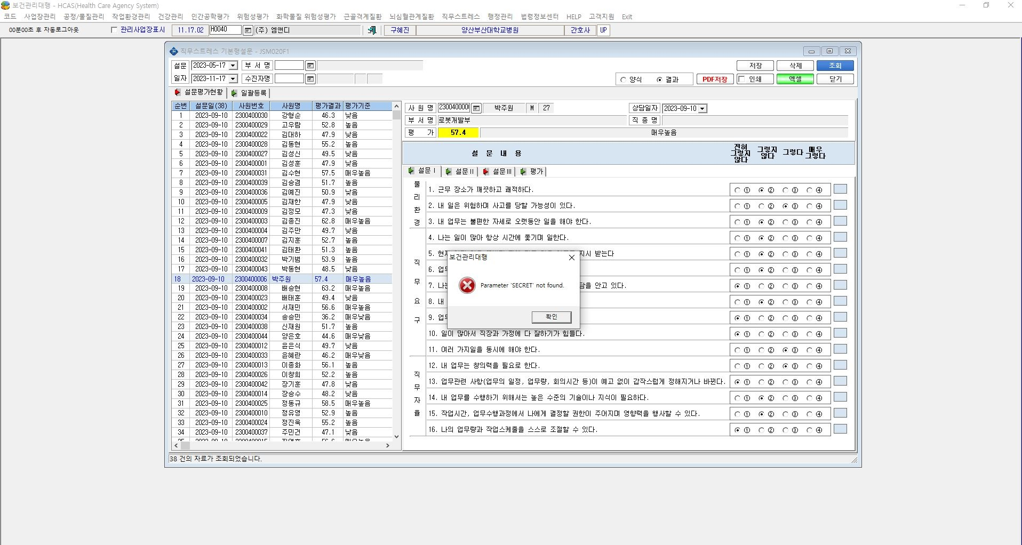
여기 탭에서 사원명을 클릭하면 오류창이 뜸

